Slide 1
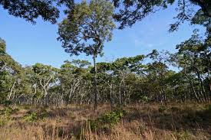
Catapultar o Maneio Comunitário através da Mitigação e Adaptação às Mudanças Climáticas
Almeida A. Sitoe

Slide 2
Conteúdo
Maneio Comunitário de recursos naturais em Moçambique
Posição de Moçambique relativamente às Mudanças Climáticas
Oportunidades de alavancar o Maneio Comunitário
Conclusões

Slide 3
1. Maneio Comunitário de Recursos Naturais em Moçambique
Abordagem centrada na Comunidade para a gestão dos recursos naturais, onde as comunidades locais desempenham um papel central na tomada de decisões, implementação e repartição de benefícios.
Devolução de direitos e responsabilidades
Controle e apropriação local
Participação na tomada de decisões
Partilha de benefícios
Uso sustentável
Instituições locais fortes
Respeito pelas normas e valores locais
Gestão adaptativa
Colaboração com diferentes parceiros (Estado, Sector Privado, Sociedade Civil, Academia)

Slide 4
Lições de Maneio Comunitário
O que foi aprendido desde os anos 90 até 2025?
  Comités de gestão de Recursos Florestais
  Apoio técnico na elaboração de Planos de Maneio
  Elaboração de Agendas Comunitárias
O que aconteceu depois?
  Pressão da exploração ilegal
  Baixa entrega dos 20%
  Baixo suporte técnico
    As comunidades aderiram à exploração ilegal fora da agenda comunitária

Slide 5
Histórias de Sucesso em Maneio Comunitário
Tchuma Tchato (província de Tete) – Foco na conservação de biodiversidade
Comunidade de Senhote e Niviria – Gestão e fiscalização comunitária
Iniciativa de Restauração do Monte Gorongosa – reflorestamento e produção de PFNM (café, mel)
Iniciativas de restauração de mangais – restauração de mangais como medidas de mitigação às mudanças climáticas

Slide 6
Factores de Sucesso
Suporte do quadro legal
Segurança de posse de terra (DUAT comunitário)
Benefícios tangíveis (geração de renda, emprego, benefícios sociais)
Treinamento e Criação de capacidades
Instituições locais fortes
Apoio técnico e financeiro de longo prazo
Diversificação de fontes de renda

Slide 7
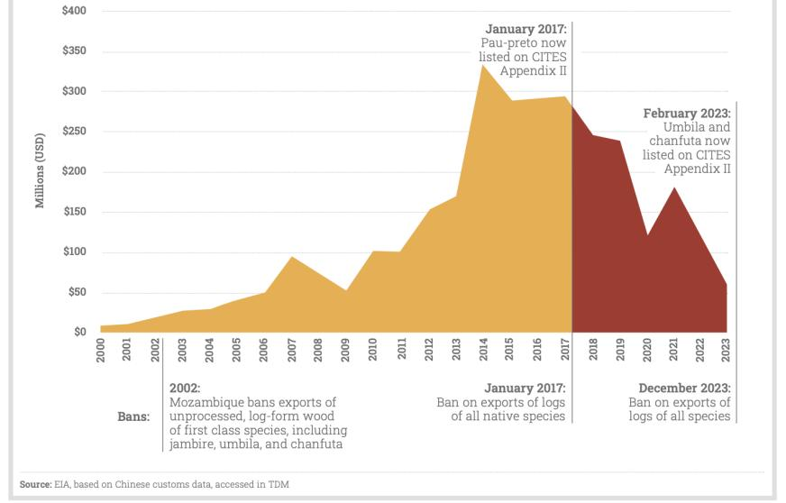
Receita da Exploração Florestal
Só a exportação para a China atingiu no seu pico USD320 milhões
Mas as estatísticas de Moçambique apontam apenas um máximo de USD75 milhões
Houve uma corrida de explorar o máximo das madeiras, o que resultou numa exploração insustentável
Fonte: https://eia.org/wp-content/uploads/2024/06/EIA_US_Mozambique_Timber_Report_0424_FINAL_SINGLES-5-13.pdf

Slide 8
Valores dos 20% canalizados às comunidades de 2010 a 2023
Valores canalizados são mais baixos que os 20%
Em média, 285 comunidades por ano receberam os 20%
Em média, foram entregues 113,000 meticais por comunidade por ano (30.000-300.000 mt/ano)
Construimos barreiras (de requisitos e exigências burocráticas) que nos impedem de canalizar os fundos às comunidades

Slide 9
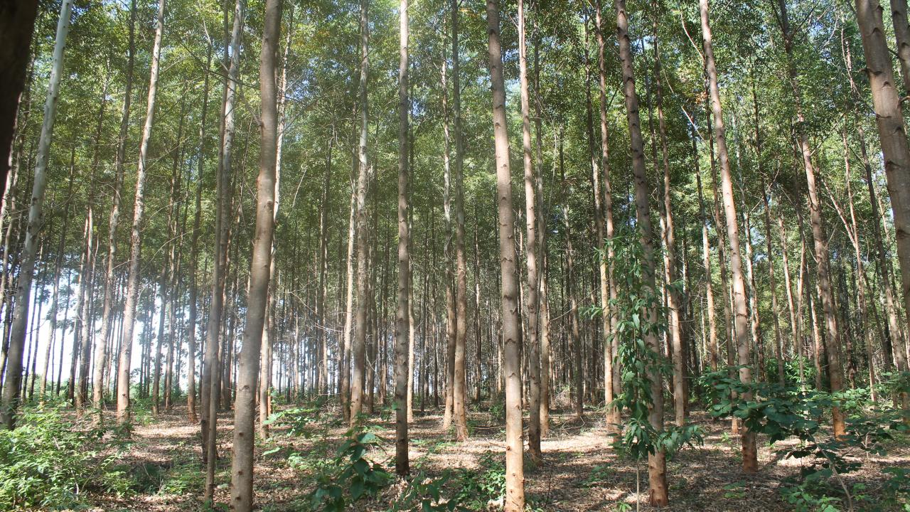
Plantações florestais e comunidades
Estratégia de Reflorestamento - 1 milhão de hectares em 2030
  Renda
  Empregos
  Volume de profutos florestais madeireiros e não madeireiros
  Redução de importações de produtos florestais
    O dinheiro que estamos a entregar a Eswatine e África do Sul para produzirem postes e barrotes era para financiar o Maneio Comunitário em Moçambique
Revisão em 2016: 250 mil hectares em 2030
Até 2024: 75 mil hectares plantados (7,5% da meta original)
Quantas plantações são da comunidade?

Slide 10
Desafios de Financiar o Maneio Comunitário
Houve dificuldades de arrecadar receita adequada sobre as florestas
Houve dificuldades de entregar os 20% de forma adequada
Houve dificuldades de aplicar a sobretaxa de povoamento para o repovoamento das florestas e fauna
Houve perdas significativas com a exploração ilegal

Slide 11
2. Posição de Moçambique relativamente às Mudanças Climáticas
Moçambique é o 4 país mais vulnerável às Mudanças Climáticas
  Exposição
  Vulnerabilidade
  Capacidade de Adaptação
As emissões de Moçambique são apenas 0,02% das emissões globais
A maioria (80%) das emissões são originadas de agricultura, mudança de uso e cobertura de terra (AFOLU)
As emissões de outros sectores estão a aumentar (crescimento populacional, urbanização, petróleo e gas, transportes, resíduos), mas AFOLU ainda continuará a ser a maior fonte de emissões nas próximas décadas

Slide 12
Extracção de recursos naturais
A extracção dos recursos naturais é feita com o objectivo NOBRE de satisfazer as necessidades da população, mas…
Gera poluição excessiva
Supera a capacidade de regeneração (p.e. madeira, peixe, solos)
Destrói habitats e perda de biodiversidade
Não promove o uso eficiente
Desconsidera o bem-estar social

Slide 13
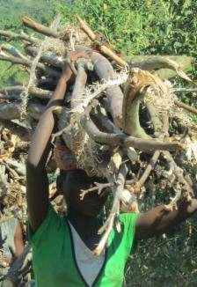
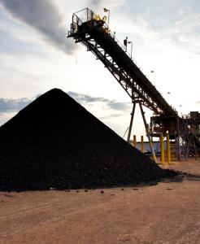
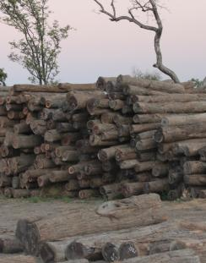
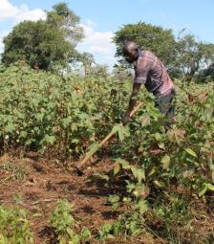
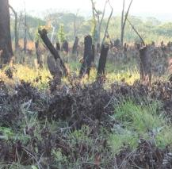
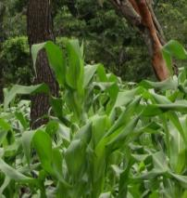
Causas directas de mudança de uso e cobertura de terra
Mercados internacionais
  Minerais energéticos
  Madeiras tropicais nobres
  Commodities agrícolas (algodão, tabaco, gergelim, soja)
Necessidades de consumo nacional
  Lenha e carvão vegetal
  Produção de alimentos
  Crescimento dos assentamentos populacionais
Desenvolvimento de infraestruturas e
estradas
Notes:
Demand for food, energy and fiber for domestic consumption and international markets are the underslying causes of deforestation. While we can not deny people from these resources and opportunities for economic growth, we believe there are better ways these resources could be obtained without (or at least reduced) deforestation; sustainable land and forest management interventions can address these drivers coupled by incentives to land users

Slide 14
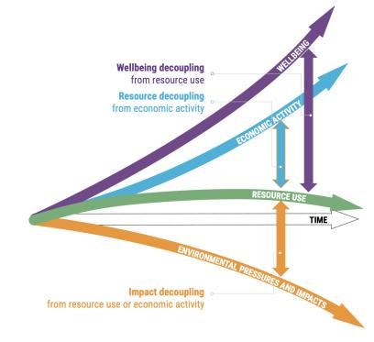
3. Oportunidades de alavancar o Maneio Comunitário
Desligar o desenvolvimento económico da extracção de recursos naturais
Melhorar a qualidade de vida dos cidadãos
Reduzir os impactos sociais e ambientais da extracção de recursos naturais
Requere mudança de paradigma
Uso eficiente dos recursos naturais
Economia Circular
Fonte: Global Resource Outlook 2024: https://www.unep.org/resources/Global-Resource-Outlook-2024

Slide 15
Florestas como sumidouros:
Potencial de Redução de Emissões de GEE
73.0 MtCO₂ por ano
Notes:
In this context, Mozambique has expressed the interest to contribute to the global request to reduce deforestation, but also links these actions to local adaptation measures (Government of Mozambique, REDD Strategy). Estimations of the forest sector suggest a potential reduction of about 43 million tones carbon dioxide per year in the period 2020 to 2030, from avoided deforestation and tree planting and forest restoration. This value represents around 60% of the total emissions reduction potential in Mozambique.

Slide 16
As reservas de carbono variam com a cobertura florestal
a
b
c
c
Notes:
Carbono varia com a cobertura
Carbono das árvores perde-se logo
Cada uma das categorias de uso de terra tem um seu valor
Não foi feito estudo económico associado

Slide 17
Compromissos de Moçambique na NDC, REDD+
NDC2.0 aponta potencial de redução de emissões em 40 milhões de tCO₂eq até 2030
  Ainda que não se indique os sectores específicos, sabe-se que AFOLU é maior contribuinte
A estratégia de REDD+ aponta diversas medidas de redução de desmatamento
  Melhoria da produtividade agrícola (Alternativa à Agricultura Itinerante)
  Plantio de árvores (para madeira e energia)
  Produção e uso eficiente de energia de biomassa (lenha e carvão)
  Práticas de Maneio Florestal Sustentável

Slide 18
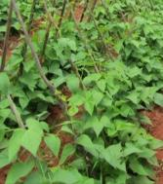
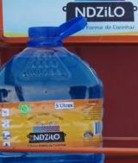
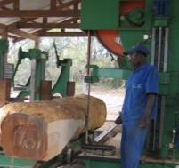
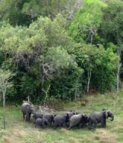
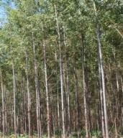

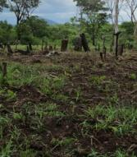
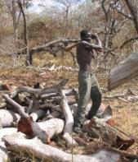
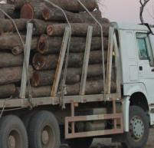
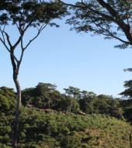
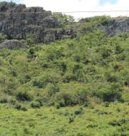
Opções e Medidas de Mitigação e Adaptação
Notes:
1. Implement alternatives to slash-and-burn agriculture and increase productivity of the agricultural systems, with focus on secure land tenure and food security.
2. Reduce consumption of firewood and charcoal to half by using alternative sources of energy and increasing efficiency of production and consumption of biomass energy. There is need to tackle both the demand and supply of biomass energy.
3. Reduce illegal logging and log export, to increase value of forest products and create rural jobs.
4. Reduce degradation and deforestation within conservation areas, promote forest restoration, and increase income from non-destructive ecosystem services. Engage local communities in the management and benefit from conservation areas
5. Identify degraded land and restore forest ecosystem functions, and plant multipurpose tree species

Slide 19
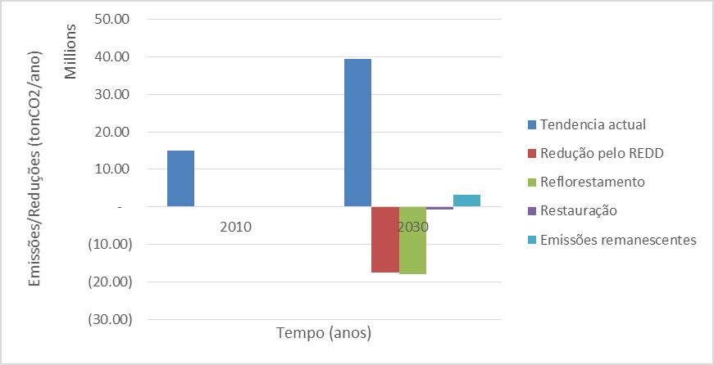
Potencial para redução de emissões
Acções de REDD+
42.8 MtCO₂ por ano

Slide 20
Empresas florestais economicamente viáveis e com visão de gestão de longo prazo
Economicamente Viável
Investimento na restauração
Exploração Florestal
Colaboração da Comunidade
Benefício comunitário
Ambientalmente Saudável
Socialmente Justo
Base de produção de produtos florestais
Emprego justo
MFS
Florestas ambientalmente saudáveis e de alta produtividade
Serviços de
ecossistemas
Comunidades locais dependentes de floresta satisfeitas e em harmonia com a gestão das florestas
Protecção da floresta
Produtividade

Slide 21
4. Conclusões
Remover as barreiras
  Melhorar a colecta de receitas
  Melhorar a entrega de valores às comunidades
As boas lições de Maneio Comunitário sugerem compromissos de longo prazo e não projectos de curta duração
Mitigação e Adaptação às Mudanças Climáticas dão novas oportunidades às comunidades (sem abater árvores, promovendo uso sustentável, e aumento das reservas de produtos florestais)
Coragem para aprender das lições do passado, de projectos anteriores para orientar para uma nova visão

